Slide 1















Fondo de Desarrollo Institucional: Áreas Estratégicas Subsistema Técnico Profesional
Presentación Formulario de Postulación

Slide 2

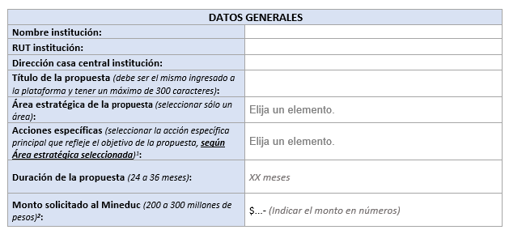

Datos Generales
Bases del Concurso y formulario de postulación en el Sitio Web: http://dfi.mineduc.cl

Slide 3
2. Diagnóstico y Problema de la Propuesta
Formulación | Consideraciones
Resumen (Máx. 1 Pág. ) | Hacer referencia brevemente al diagnóstico y problema a abordar, objetivo general y específicos, resultados esperados, beneficiarios, institucionalización y sostenibilidad de la iniciativa.
Diagnóstico (Máx. 3 Pág.) | Esta sección es fundamental para entender el estado actual de la Institución, y debe permitir identificar una necesidad de desarrollo o incremento de algún área estratégica, alineada con su Modelo Educativo y Plan de Desarrollo Institucional. Esta necesitad de desarrollo constituirá el problema a ser resuelto, el que será expresado en el objetivo general como la situación deseada a alcanzar. Para identificar dicha necesidad, se deberán analizar variables externas e internas que inciden en el problema.
Problema | Definir de manera concreta: El problema que pretende resolver la propuesta, identificando la brechas institucionales y beneficiarios de la iniciativa; Las causas del problema que abordará la iniciativa e identificar las acciones que se implementaran para contribuir a su resolución; y La contribución de la propuesta a las necesidades del medio productivo y social regional y/o nacional.

Slide 4
3. Equipos de la Propuesta
Formulación | Consideraciones
Equipo Directivo | Identificar a las autoridades institucionales que liderarán la implementación de la iniciativa. Se recomienda considerar a las Direcciones/Unidades Académicas, si es necesario para la implementación de la iniciativa.
Equipo Ejecutivo | Identificar a los equipos institucionales que implementarán la iniciativa, involucrando la participación de unidades y actores institucionales clave para la implementación de los objetivos planteados, y que aseguran el desarrollo de procesos clave.
Coordinación Institucional | Identificar a la contraparte institucional que mantendrá la comunicación administrativa y financiera con la Subsecretaría de Educación Superior.

Slide 5
4. Objetivo General y Objetivo Específico
Formulación | Consideraciones
Objetivo General | Debe corresponder a la situación deseable a alcanzar o propósito del proyecto. Será el resultado directo a lograrse por el cumplimiento de los objetivos específicos y por sus respectivos hitos (bienes y/o servicios producidos por el proyecto). Su formulación debe expresarse de forma clara, concisa y realista.
Objetivos Específicos (Máx. 4) | Corresponden a las acciones que contribuyan a subsanar las causas del problema, identificadas en el diagnóstico. Deben ser pertinentes y suficientes para cumplir el objetivo general. Deben estar claramente definidos, ser medibles, realizables y realistas, en relación con los plazos de implementación del proyecto.

Slide 6
5. Plan de trabajo: Hitos y Actividades
Formulación | Consideraciones
Hitos (Máx. 5) | Son entendido como resultados intermedios cuya acumulación permiten dar cuenta del logro del OE. Corresponden a los bienes y/o servicios que produce o entrega el proyecto para cumplir cada objetivo específico. Deben estar ordenados con una lógica cronológica y secuencial; y Expresarse como un producto logrado o un trabajo terminado (sistemas instalados, población capacitada, alumnos egresados, etc.). Su logro se debe planificar dentro del plazo de duración de la propuesta.
Actividades (Máx. 4) | Tareas relevantes que se deben cumplir para el logro de cada uno de los hitos. Deben presentarse como un listado, agrupadas para cada uno de los hitos, en orden cronológico y secuencial. Las actividades serán parte del convenio, por lo que se deberá llevar un registro de su ejecución. Considerar un máximo de 4 actividades por hito.

Slide 7
5. Plan de trabajo: Hitos y Actividades
Formulación | Consideraciones
Medios de Verificación (Máx. 1) | Son la evidencia concreta que permite acreditar el cumplimiento de cada uno de los hitos. Debe presentarse un único medio de verificación por hito (no de las actividades realizadas). Debe indicar la unidad responsable de su emisión.
Programación Temporalidades (24 meses a 36 meses) | Se debe explicitar semestre de inicio y término del conjunto de las actividades específicas que determinan el hito. Planificar plazos de cumplimiento adecuados y suficientes para el logro de los hitos. Para su elaboración, debe considerar el logro de, por lo menos, un hito para cada semestre de duración del proyecto.

Slide 8
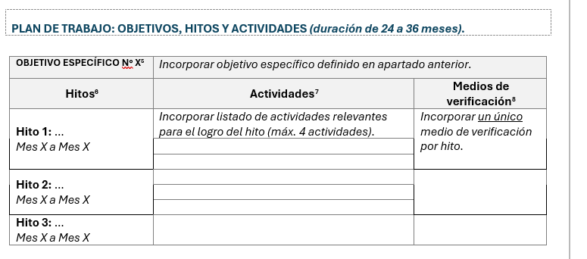
6. En el Formulario

Slide 9
6. Indicadores
Formulación | Consideraciones
¿Cómo los entendemos? | Los indicadores son herramientas que entregan información cuantitativa respecto del nivel de logro alcanzado por un proyecto, pudiendo cubrir aspectos cuantitativos o cualitativos de este. Un indicador establece una relación entre dos o más variables, la que, comparada con períodos anteriores, o metas, permite evaluar el desempeño en el proyecto. Definir indicadores que permitan medir la eficacia de los objetivos específicos del proyecto. Se entenderá por eficacia el grado de cumplimiento de los objetivos de un programa o proyecto. Dicho de otra forma, mide los logros entre lo planificado y lo obtenido, o en qué medida se está cumpliendo con los objetivos.

Slide 10
6. Indicadores
Formulación | Consideraciones
Aspectos relevantes para la formulación | Se debe considerar mínimo un indicador y un máximo de dos indicadores por objetivo específico. Se deben formular metas anuales desafiantes, de acuerdo con la situación actual de la institución, y adecuadas a la disponibilidad de tiempo y recursos de la iniciativa. Los medios de verificación son la evidencia concreta que permite acreditar el logro de cada uno de los indicadores. Debe presentarse un único medio de verificación preciso por indicador. En el caso de aquellos indicadores que midan resultados en torno a beneficiarios directos o indirectos del proyecto, se espera que, en lo posible, se desagreguen por sexo. De igual manera, considerar – si corresponde – indicadores de inclusión de personas con discapacidad.

Slide 11
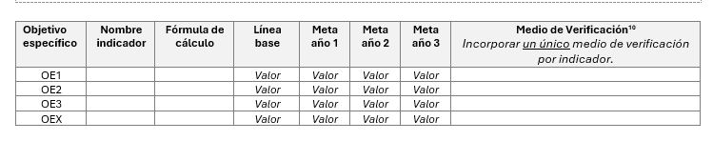
En el Formulario

Slide 12
7. Modelo de Gestión y Sustentabilidad de la Propuesta
Formulación | Consideraciones
Descripción del modelo | Descripción de la articulación funcional de la iniciativa, identificando; al menos: Los actores que liderarán y dirigirán el proyecto (roles y responsabilidades); Los equipos y profesionales responsables de la implementación operacional y de la mejora continua. Los procesos clave y de soporte; La dependencia de la estructura orgánica de la institución.
Mecanismos de comunicación y articulación internos y externos: | Definición y descripción de mecanismos de participación, comunicación y articulación con direcciones, unidades académicas y de gestión internas.
Mecanismos de monitoreo, evaluación y mejora continua: | Definición y descripción de mecanismos de monitoreo de los procesos clave del proyecto y mecanismos de evaluación que permitan medir los resultados del proyecto. Describir y definir mecanismos que permitan incorporar o generar cambios a partir de los resultados de la evaluación. Por último, incluir periodicidad, ejemplo: semanal, mensual, entre otros y forma de registro.

Slide 13
7. Modelo de Gestión y Sustentabilidad de la Propuesta
Formulación | Consideraciones
Mapa funcional | Incorporación de una matriz que permita visualizar gráficamente el modelo de gestión, considerando dependencias, cómo se relacionan y articulan los distintos actores (internos y externos), y los mecanismos de comunicación interna y externa.
Mecanismos de proyección, continuidad y escalabilidad | Definición y descripción de mecanismos de proyección, continuidad y escalabilidad que se comprometen durante la ejecución del proyecto, que tributen a la institucionalización y sustentabilidad de la iniciativa.

Slide 14
8. Estimación Resumida de Recursos de la Propuesta
Formulación | Consideraciones
Presupuesto En miles de pesos $M. | La distribución de recursos debe ser coherente y pertinente a los objetivos, hitos e indicadores planteados. Para su elaboración, guiarse por documento: “Descripción de gastos 2025”, de la Subsecretaría de Educación Superior. Considerar que, gastos asociados a contrataciones de equipo de gestión u otras de tipo permanente, consultorías, bienes y obras deben ser considerados en las actividades del proyecto. Debe respetar la distribución entre gasto corriente y de capital. Considerar que existirán restricciones para las modificaciones de gastos durante la implementación de la iniciativa. En el caso de haber diferencias entre este apartado y el monto de la portada, se considera el monto de la portada.
Estimación detallada | En apartado descripción y justificación de los recursos solicitados se deben describir las acciones que se financiaran. Describir el gasto elegible presupuestado, de manera de comprender su alcance, en articulación con objetivos, hitos y actividades planteadas en la iniciativa.

Slide 15
Gastos Elegibles
ITEM | GASTOS ELEGIBLES | OBJETIVO / HITO/ ACTIVIDAD ASOCIADA | DESCRIPCIÓN Y JUSTIFICACIÓN
Personal | Honorarios | OE N° X/ H N°X/ AX OE N° X/ H N°X/ AX | OE N°X/H N°X/AX: .... OE N°X/H N°X/AX: ....
 | Remuneraciones
 | Transferencia a estudiantes
 | Transferencias postdoctorales
 | Viáticos/Manutención
Operación | Arriendo de equipamiento y vehículos
 | Arriendo de espacios
 | Consultoría
 | Material pedagógico y académico
 | Materiales e insumos
 | Movilización/Traslado
 | Seguros bienes
 | Seguros personales
 | Servicio de correspondencia
 | Servicios básicos
 | Servicios de Alimentación
 | Servicios de acreditación
 | Servicios de apoyo académico y de capacitación
 | Servicios audiovisuales y de comunicación
 | Servicios de mantenimiento y reparación
 | Servicios de suscripción y acceso
 | Servicios y productos de difusión
 | Tasas y Patentes

Slide 16
Gastos Elegibles
ITEM | GASTOS ELEGIBLES | OBJETIVO / HITO/ ACTIVIDAD ASOCIADA | DESCRIPCIÓN Y JUSTIFICACIÓN
Bienes | Bienes inmuebles y terrenos
 | Desarrollo de softwares
 | Equipamiento audiovisual, computacional y de información
 | Equipamiento e instrumental de apoyo
 | Mobiliario y alhajamiento menor
 | Soporte informático y bases de datos
 | Vehículos
Obras | Obra nueva
 | Ampliación
 | Alteración
 | Estudios prefactibilidad, factibilidad y diseño

Slide 17
Anexo
Se refiere al currículo de los integrantes del proyecto, mencionados en el apartado 3 (equipos).
Máximo 1 página por integrante.
No indicar datos personales como, por ejemplo, el rut.

Slide 18







